Slide 1
Отчёт по лабораторной работе №9
Операционные системы
Овезов М
06 Апреля 2024
Российский университет дружбы народов, Москва, Россия
1/36

Slide 2
Цель работы

Slide 3
Цель работы
Освоение основных возможностей командной оболочки Midnight Commander. Приобретение навыков практической работы по просмотру каталогов и файлов; манипуляций с ними.
2/36

Slide 4
Задание

Slide 5
Задание
Создайте текстовой файл text.txt.
Откройте этот файл с помощью встроенного в mc редактора.
Вставьте в открытый файл небольшой фрагмент текста, скопированный из любого другого файла или Интернета.
Проделайте с текстом следующие манипуляции, используя горячие клавиши:
Удалите строку текста.
Выделите фрагмент текста и скопируйте его на новую строку.
Сохраните файл.
Отмените последнее действие.
Перейдите в конец файла (нажав комбинацию клавиш) и напишите некоторый текст.
Перейдите в начало файла (нажав комбинацию клавиш) и напишите некоторый текст.
Сохраните и закройте файл.
Откройте файл с исходным текстом на некотором языке программирования (напри-
мер C или Java)
6. Используя меню редактора, включите подсветку синтаксиса, если она не включена, или
3/36

Slide 6
Теоретическое введение

Slide 7
Теоретическое введение
Командная оболочка — интерфейс взаимодействия пользователя с операционной системой и программным обеспечением посредством команд. Midnight Commander (или mc) — псевдографическая командная оболочка для UNIX/Linux систем. Для запуска mc необходимо в командной строке набрать mc и нажать Enter .
MC имеет много полезных как для пользователей, так и для администраторов, функций (копирование, удаление, переименование/перемещение, создание директорий).
Главное окно программы Midnight Commander состоит из трех полей. Два поля, называемые “панелями”, идентичны по структуре и обычно отображают перечни файлов и подкаталогов каких-то двух каталогов файловой структуры. Эти каталоги в общем случае различны, хотя, в частности, могут и совпасть. Каждая панель состоит из заголовка, списка файлов и информационной строки.
Третье поле экрана, расположенное в нижней части экрана, содержит командную строку текущей оболочки. В этом же поле (самая нижняя строка экрана) содержится подсказка по
4/36

Slide 8
Выполнение лабораторной работы

Slide 9
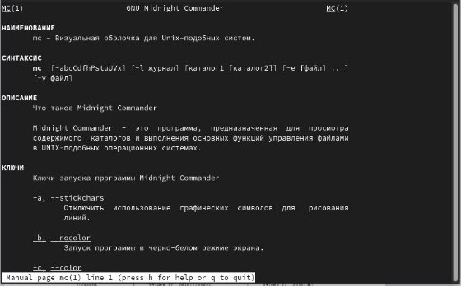
С помощью команды man mc прочитал документацию про командную оболочку

Slide 10
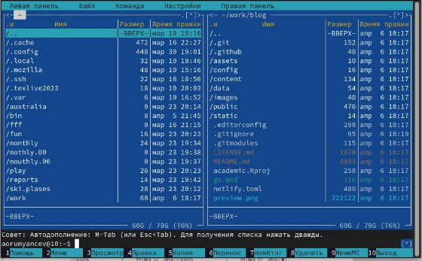
Ввожу в терминале mc и получаю окно, в котором далее смогу работать.

Slide 11
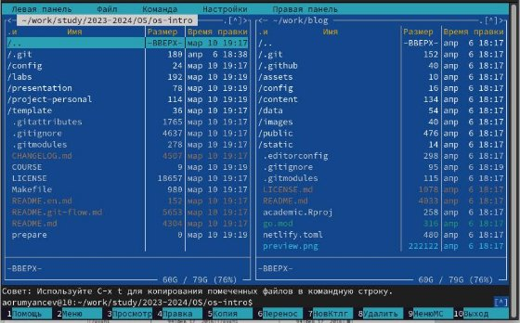
С помощью стрелочек влево вправо я могу перемещаться по директориям, а с помощью стрелочек вверх вниз перебирать файлы в директории, в которой нахожусь.

Slide 12
С помощью управляющих клавиш так же можно получить информацию о правах доступа на файл и информацию о нем.

Slide 13
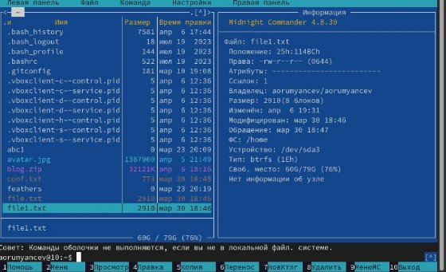
В меню правой панели вывел информацию о файле, получаю информации больше чем в выводе ls-l

Slide 14
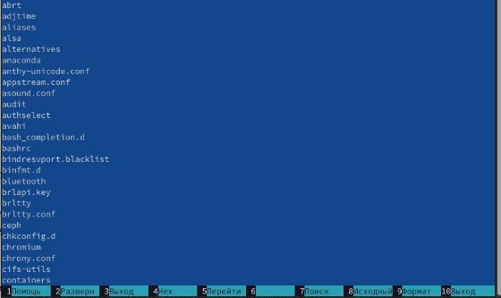
Используя возможности подменю “Файл” я посмотрел содержимое текстового файла

Slide 15
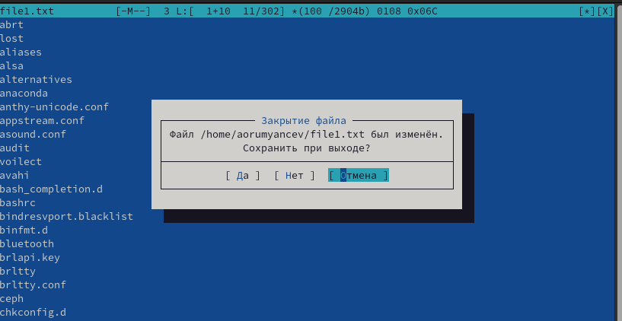
Открыл файл на изменение, поменял пару строк и закрыл без сохранения.

Slide 16
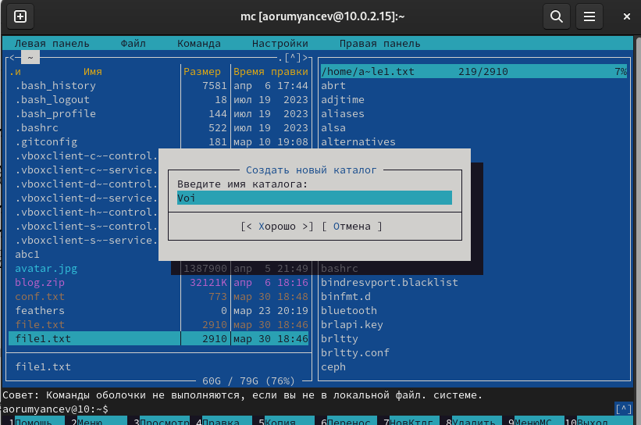
Создал новый каталог.

Slide 17
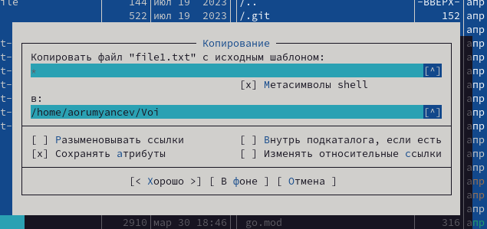
Копирую файл в созданный каталог.

Slide 18
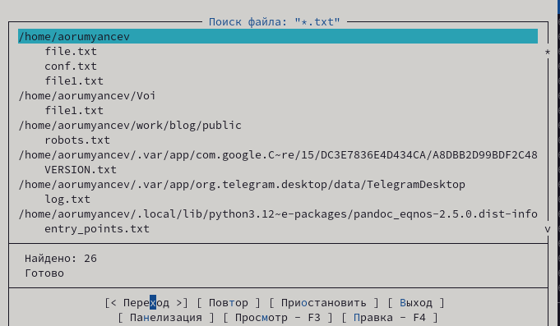
С помощью средств подменю “Команда” можно найти файл с заданным условием, я искал файлы формата .txt

Slide 19
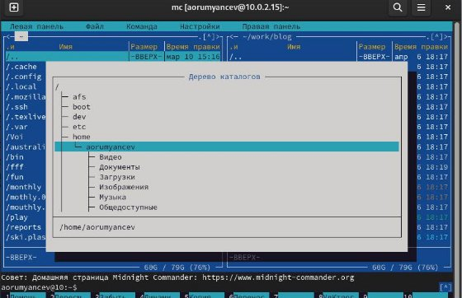
Можно перемещаться между директориями, я перемещусь в домашнюю.

Slide 20
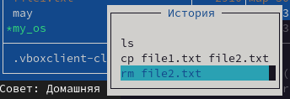
Можно использовать историю команд и применить команду из истории, я применил копи- рование файла.

Slide 21
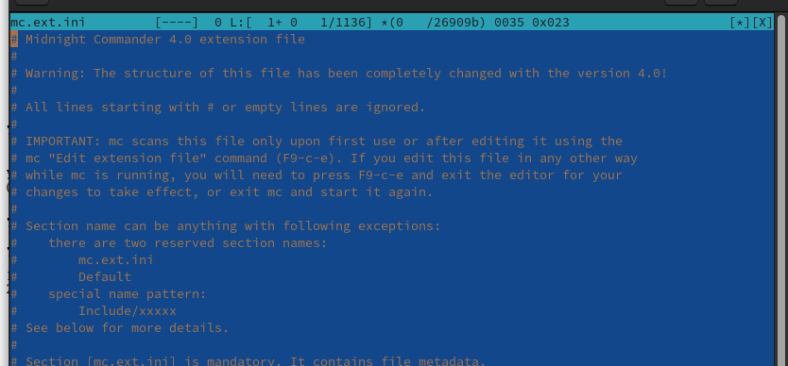
Анализирую файл расширения.

Slide 22
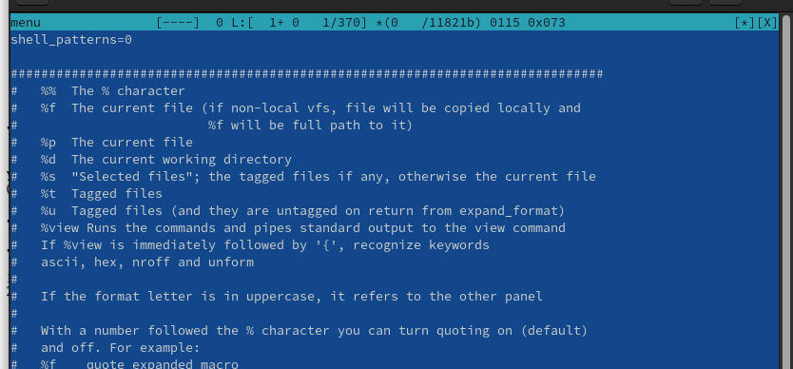
Анализирую файл меню

Slide 23
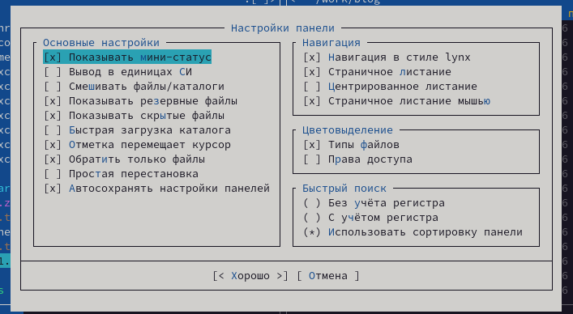
Из подменю настройки вызвал окна настройки панели

Slide 24
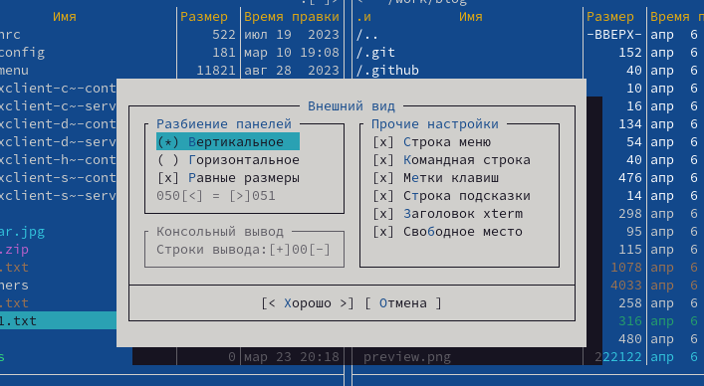
Вызвал настройки внешнего вида

Slide 25
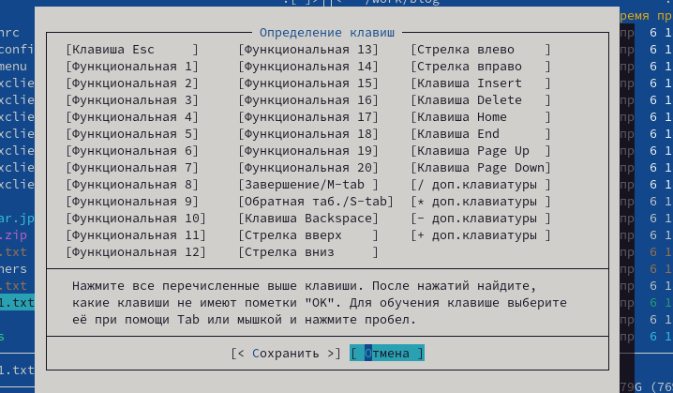
Вызвал настройки распознавания клавиш

Slide 26
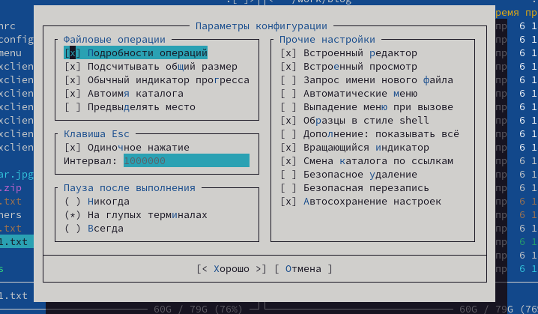
Вызвал параметры конфигурации

Slide 27
Командой touch text.txt создал файл

Slide 28
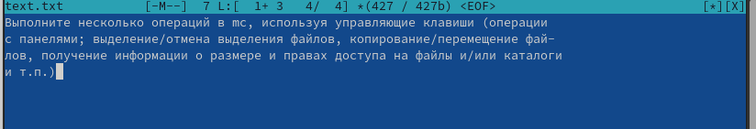
Клавишей F4 открыл файл для записи, добавил в него текст.

Slide 29
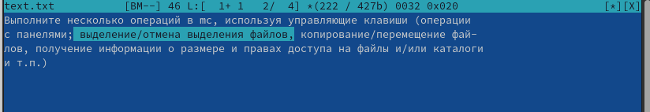
Выделяю текст с помощью клавиши F3 и кликов мышью

Slide 30
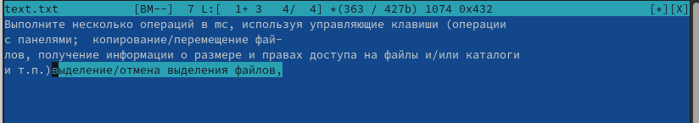
Перемещаю выделенный текст с помощью клавиши F6

Slide 31
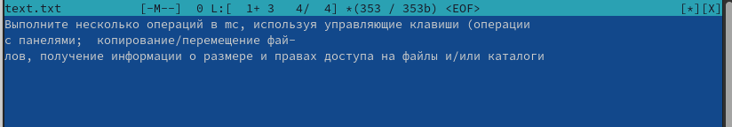
Удалил строку текста с помощью ctrl+y

Slide 32

Сохраняю изменения в файле с помощью горячей клавиши F2

Slide 33
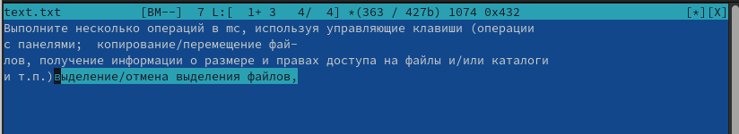
С помощью ctrl+u отменяю последнее действие и возвращаю удаленную строку

Slide 34
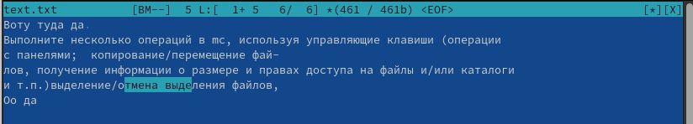
С помощью клавиш pgup pgdn у меня получилось попасть в начало и в конец файла соот- ветственно, я добавил текст в начало и в конец файла

Slide 35

Горячая клавиша F10 закрывает файл, дополнительно справшивая сохранить ли в нем не сохраненные изменения, сохраняю и закрываю

Slide 36
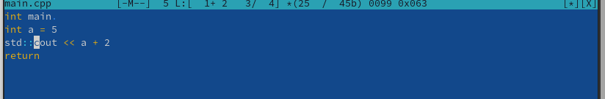
Открываю файл формата .cpp, с кодом на С++, встроенный редактор mc вывел его содержи- мое с подстветкой.

Slide 37
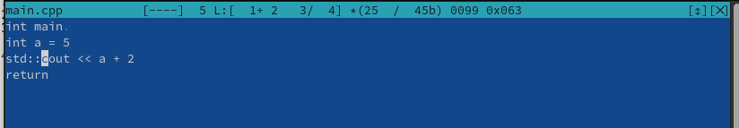
Я отключил подсветку и вывел снова тот же самый файл, но уже без подсветки.

Slide 38
Выводы

Slide 39
Выводы
При выполнении данной лабораторной работы, я освоил основные возможности командной оболочки Midnight Commander, приобрел навыки практической работы по просмотру каталогов и файлов; манипуляций с ними.
35/36

Slide 40
Ответы на контрольные вопросы

Slide 41
Ответы на контрольные вопросы
Какие режимы работы есть в mc. Охарактеризуйте их. Панели могут дополнительно быть переведены в один из двух режимов: Информация или Дерево. В режиме Информация на панель выводятся сведения о файле и текущей файловой системе, расположенных на активной панели. В режиме Дерево (рис. 7.3) на одной из панелей выводится структура дерева каталогов.
Какие операции с файлами можно выполнить как с помощью команд shell, так и с помощью меню (комбинаций клавиш) mc? Приведите несколько примеров. В разделе Командная строка оболочки (Shell) перечисляются команды и комбинации клавиш, которые используются для ввода и редактирования команд в командной строке оболочки. Большая часть этих команд служит для переноса имен файлов и/или имен каталогов в командную строку (чтобы уменьшить трудоемкость ввода) или для доступа к истории команд. Клавиши редактирования строк ввода используются как при редактировании командной строки, так и других строк ввода, появляющихся в различных запросах программы.
36/36

